Slide 1
Notes:
Manam stāstam būs trīs daļas:
apziņa, ka mēs nevaram izvairīties no pārmaiņām
mūsu novērojumi mūsu pašu pārmaiņu ceļā uz digitālizāciju
secinājumi un varbūt pat ieteikumi mums, kam rūp Latvija

Slide 2
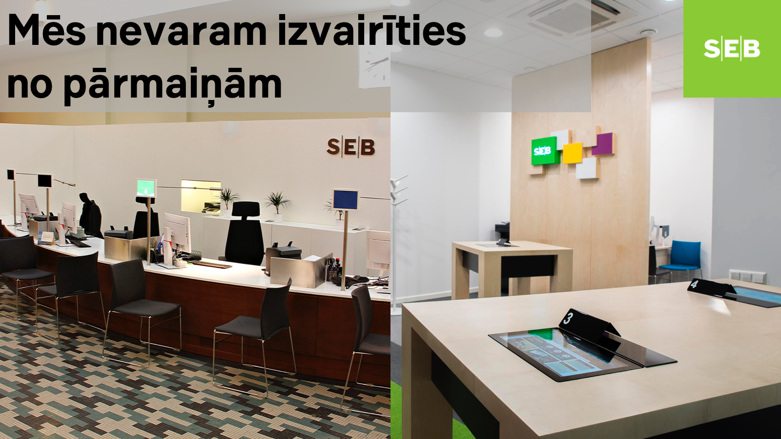
Notes:
Mēs nevaram izvairīties no pārmaiņām:
- Mazumtirdzniecība – strauji aug e-tirdzniecība – ierastais mazumtirdzniecības modelis ir apdraudēts
filiāļu apmeklējums ņepārtraukti mazinās, 99% darījumu notiek attālināti
Viesnīcu biznesu sāk apēst airbnb
Taxis aplikācijā
Valsts pakalpojumi elektroniski
Sabiedrība alkst pēc iestāžu pieejamības ārpus darba laika
Attālums kļūst relatīvs jēdziens
Pārmaiņas notiek atšķirīgi – pilsētās un reģionos. Reģionos izpratne mazāka, temps lēnāks.
Lūk, bildē arī mēs – vēl pirms vairākiem gadiem mums likās, ka esam super atvērti, jo visi var nākt pie mums – šodien t/c Spice mums pirmā digitālā filiāle ar rindu regulēšanas sistēmu, kas tev izdrukā čekiņu ar kodu, kuru ievadot telefonā vari saņemt sms, kad pienāk tava kārta.

Slide 3
Notes:
Pārmaiņas notiek tajā, kā izmantojam pakalpojumus.
Internetbankas lietotāju īpatsvars (75 %, kas Latviju ierindo 8. vietā ES)
Tikai nedaudz vairāk par pusi (55 %) interneta lietotāju norādīja, ka iepirkušies tiešsaistē (ES tie ir 68 %).
98.2% Autentifikācijas Latvija.lv notiek ar banku palīdzību Apliecina uzticību bankām un to sniegtajiem pakalpojumiem
Francijā vai Bulgārijā, projām puse no darbībām notiek klātienē filiālēs.
SEB 99.5 % notiek internetbankā

Slide 4
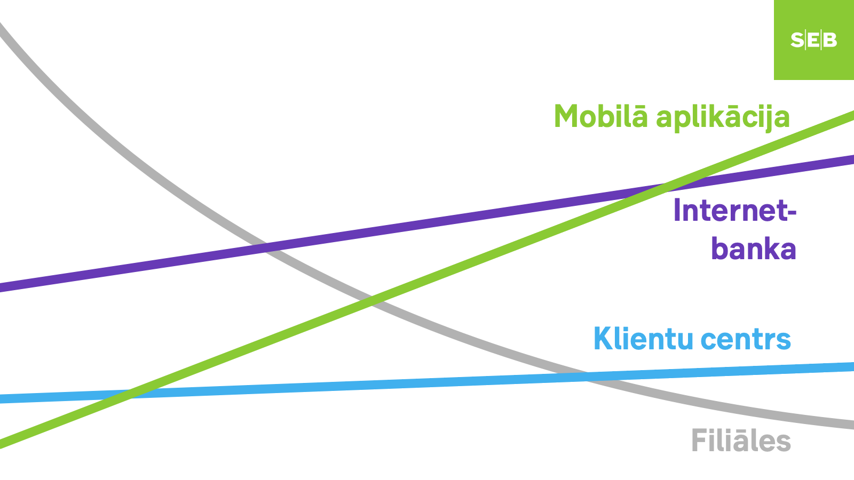
Notes:
Katru gadu filiālēs apkalpoto klientu skaits samazinās par 30%.
Bankas ne tikai reaģē, bet arī veido klientu uzvedību un to izmaiņas.

Slide 5
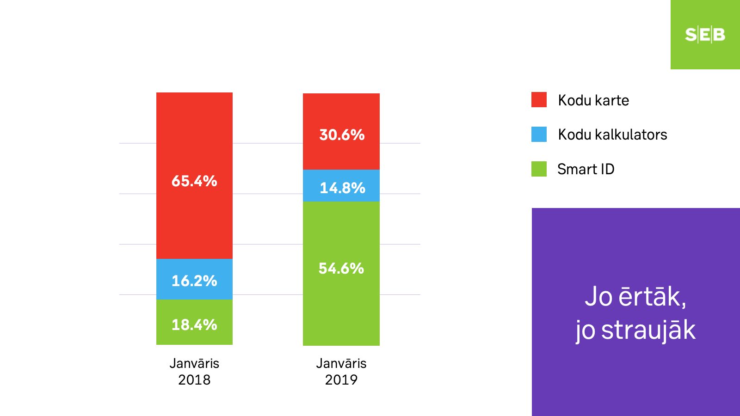
Notes:
Dzīve pārceļas uz viedtālruni. Pakalpojumiem ir jābūt adaptētiem jaunajām iespējām. Banka cenšas, izmaiņas ir straujas, jo konkurenti no citām jomām ir aktīvi. Un atkal reģionālajam griezumam ir nozīme, jo pilsētās cilvēki atvērtāki un uzņēmīgāki.
Tas, ko mēs esam ieraudzījuši savā pārmaiņu ceļā uz digitālizāciju.
- Negribam, bet pārmaiņas notiek
- Jo ērtāki risinājumi, jo straujākas pārmaiņas
digitalizācijas un pārmaiņu nepieņemšana senjoriem un sociālām grupām dažkārt ir pārspīlēta. 10000 smart id lieto senjori, sadarbība ar vājdzirdīgajiem
- lūk, mūsu piemērs par pārmaiņu straujumu

Slide 6
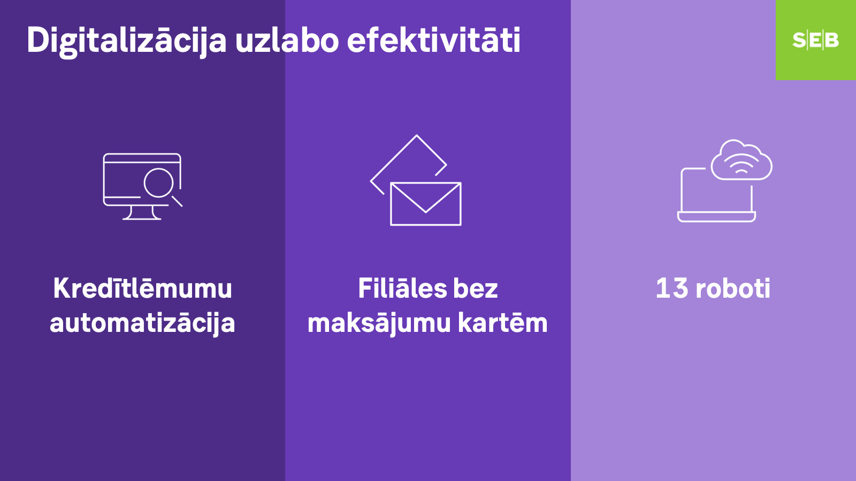
Notes:
Digitalizācija uzlabo efektivitāti – konkurētspēja reģionos būs atkarīga no šiem faktoriem. Darbinieku kļūst mazāk, konkurence par viņiem aug un tie kļūst dārgāki.

Slide 7
Notes:
Video tikšanās paver iespējas satikt tos, kurus nesatiktu filiālē. Nav viegli, bet virzība ir skaidra.
- cilvēks maksimāli ilgāk grib aizstāvēt savu šībrīža darba formu – veids, kā mēs strādājam filiālēs (filiāles taču vajadzēs vienmēr)

Slide 8
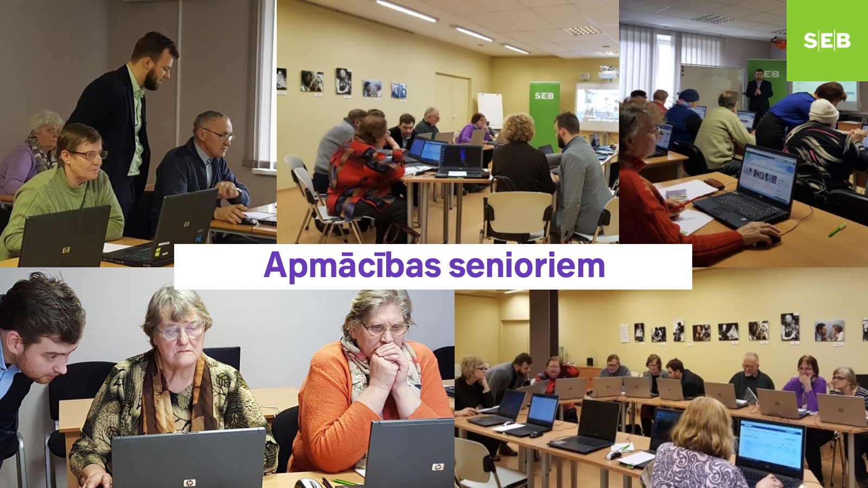
Notes:
Turpinājums par to, ko mēs esam ieraudzījuši savā pārmaiņu ceļā uz digitālizāciju.
Mācīšanās un investīcijas pārmaiņās; ja tu investē pārmaiņās, tad tās ir iespējamas
Mācīšanās – jāuzslavē Liepāju, ka pieteikušies ieklausīties.
CORE – senioru apmācības lietot IBS, finanšu pratības lekcijas.
- Mēs ilgu laiku domājām kā segmentēt cilvēkus, bet redzam tā vairs nevar darīt, jo cilvēki dažādos vecumos izmanto digitālos risinājumus savādāk. Un kad mēs sakām, ka seniori nevar pieslēgties internet bankai un veikt pārskaitījumus, tad redzam, ka tā nav.

Slide 9
Notes:
Mācīšanās un investīcijas pārmaiņās; ja tu investē pārmaiņās, tad tās ir iespējamas
Fokuss uz klientu
Mācīšanās caur uztveres maiņu
Mobilā filiāle, braucam pie klientiem bibliotēkas, pašvaldības vietas, kur iepriekš bijušas filiāles.
Vai vienmēr fiziski jābūt tur, bet jānodrošina iespēja mūs fiziski satikt.

Slide 10
Notes:
Reģioni caur digitalizāciju var arī iegūt.
Rēzekne ar klientu centra stāsts. Ne tikai pašvaldības tehnoloģiju attīstība, bet arī iedzīvotāju izaugsme. Svarīgi arī pašiem uzņēmējiem izvērtēt citas iespējas, ko šobrīd sniedz digitalizācija.

Slide 11
Notes:
Šī tikšanās ir par to, kā reģioni var attīstīties digitālajā laikmetā. Mums ir savi secinājumi un varbūt pat ieteikumi:
Nevienmērība digitalizācijas jomā ir ļoti izteikta, ir tādi, kas paši interesējas, piemēram Liepāja.
No otras puses, nevaram jau fokusēties tikai uz tiem, kas ir progresīvie, citādi veidosies liela plaisa un nevienmērība.
Jāiegulda mvu segmentā, pašvaldības var būt tās, kas pastumj uz šīm pārmaiņām. Kas ir pirmais - piedāvājums vai pieprasījums. Jaunieši ātri rada pieprasījumu, bet ir vietas, kur varbūt mums jārada pieprasījums. Pieprasījums mainīt biznesu.
Mums ir ātrākais internets, bet vai mēs spējam šīs jaudas izmantot. Tieši digitalizācija mums kā mazai valstij ir vienīgā iespēja iet laikam līdzi. Pakalpojumu pieejamība uzlabo pieprasījumu.
Latvijas digitālā progresa ziņojums - dati

